Slide 1



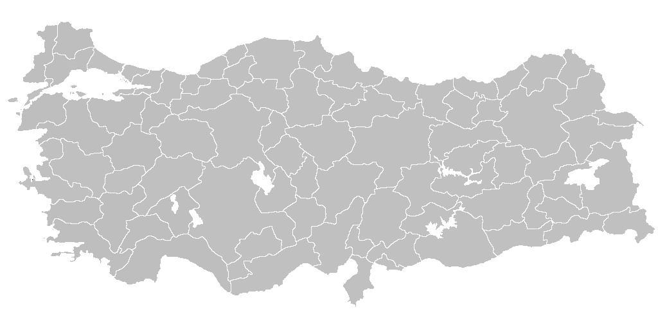

AYDIN ÇEVRE VE ŞEHİRCİLİK İL MÜDÜRLÜĞÜ
Aydın-2018

Slide 2





Genel Bilgiler
Sıfır Atık Yol Haritası
Bakanlığımızdaki Uygulamadan Örnekler
İl Müdürlüğümüzdeki Mevcut Çalışmalar
Kurumlar Tarafından Yapılacak Çalışmalar
İçerik
Aydın Çevre ve Şehircilik İl Müdürlüğü - 2018

Slide 3
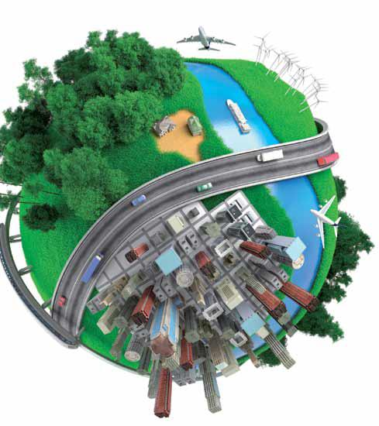

Nüfus
Sanayileşme ve
Kentleşme
Teknoloji ve Aşırı Tüketim
Aydın Çevre ve Şehircilik İl Müdürlüğü - 2018

Slide 4


Doğal kaynaklarımız üzerindeki baskıyı artırarak dünyanın dengesini bozmakta,
Sınırlı doğal kaynaklarımız artan ihtiyaçlara yetişememektedir
Aydın Çevre ve Şehircilik İl Müdürlüğü - 2018

Slide 5
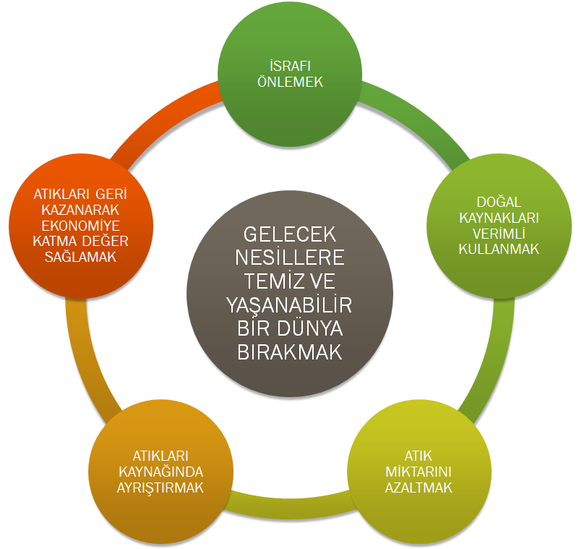

NEDEN?
Aydın Çevre ve Şehircilik İl Müdürlüğü - 2018

Slide 6
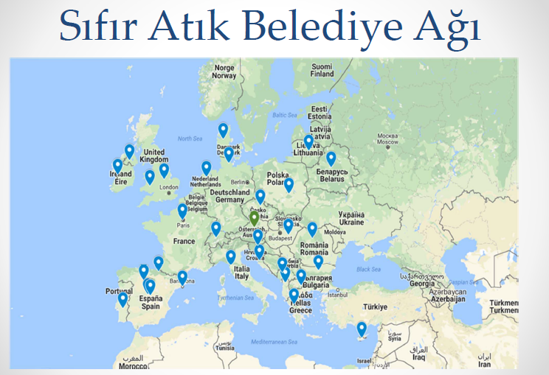

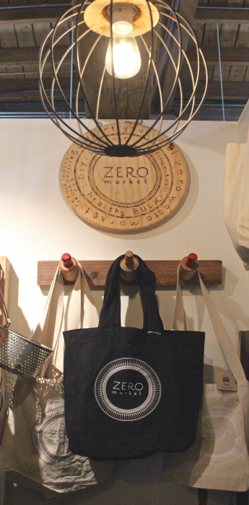
tüm dünyada ve ülkemizde sıfır atık uygulama çalışmaları hem bireysel hem kurumsal alanlarda başlatılmıştır.
Aydın Çevre ve Şehircilik İl Müdürlüğü - 2018

Slide 7


SIFIR ATIK
ATIK YÖNETİM FELSEFESİDİR
NEDİR?
Aydın Çevre ve Şehircilik İl Müdürlüğü - 2018

Slide 8



















SIFIR ATIK PROJESİ
İsrafın önlenmesi
Döngüsel ekonomi
Sıfır Atık
Atığın azaltılması, kaynak
verimliliği
Kaynakta ayırma, geri dönüşüm
Atık : Üreticisi veya fiilen elinde bulunduran gerçek veya tüzel kişi tarafından çevreye atılan veya bırakılan ya da atılması zorunlu olan herhangi bir
madde veya materyaldir.
Sıfır Atık: İsrafın önlenmesi, oluşan atığın azalması, atıkların dönüştürülmesini kapsayan atık yönetim sistemi olarak tanımlanan bir hedeftir.
Aydın Çevre ve Şehircilik İl Müdürlüğü - 2018

Slide 9

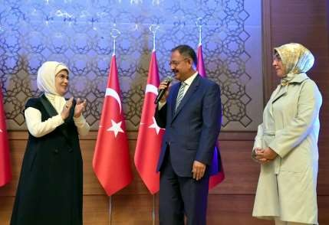
SIFIR ATIK PROJESİ
Atıkların kontrol altına alınması ve gelecek nesillere temiz ve gelişmiş bir Türkiye bırakılması hedefiyle,Cumhurbaşkanımızın eşi Sayın Emine ERDOĞAN Hanımefendi’nin önderliğinde Çevre ve Şehircilik Bakanlığımız tarafından 26.09.2017 tarihinde Sıfır Atık Projesi başlatılmıştır.
Aydın Çevre ve Şehircilik İl Müdürlüğü - 2018

Slide 10
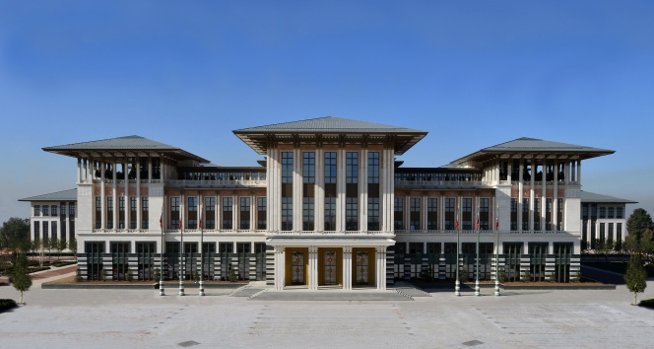
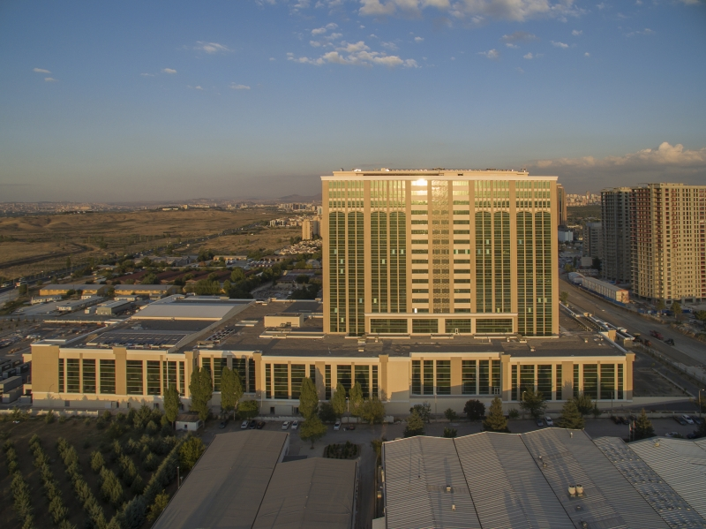
SIFIR ATIK PROJESİ
Cumhurbaşkanlığı Külliyemiz ve Bakanlığımız Ana Hizmet binasında aşamalı olarak uygulamaya geçmiştir.
Cumhurbaşkanlığı ve Bakanlığımız ofislerinde ve yemekhanesinde etkin bir şekilde uygulanan projenin öncelikli amacı;
Tüm kamu binalarında uygulamanın başlatılarak sıfır atık kültürünün yaygınlaştırılmasıdır.
Aydın Çevre ve Şehircilik İl Müdürlüğü - 2018

Slide 11
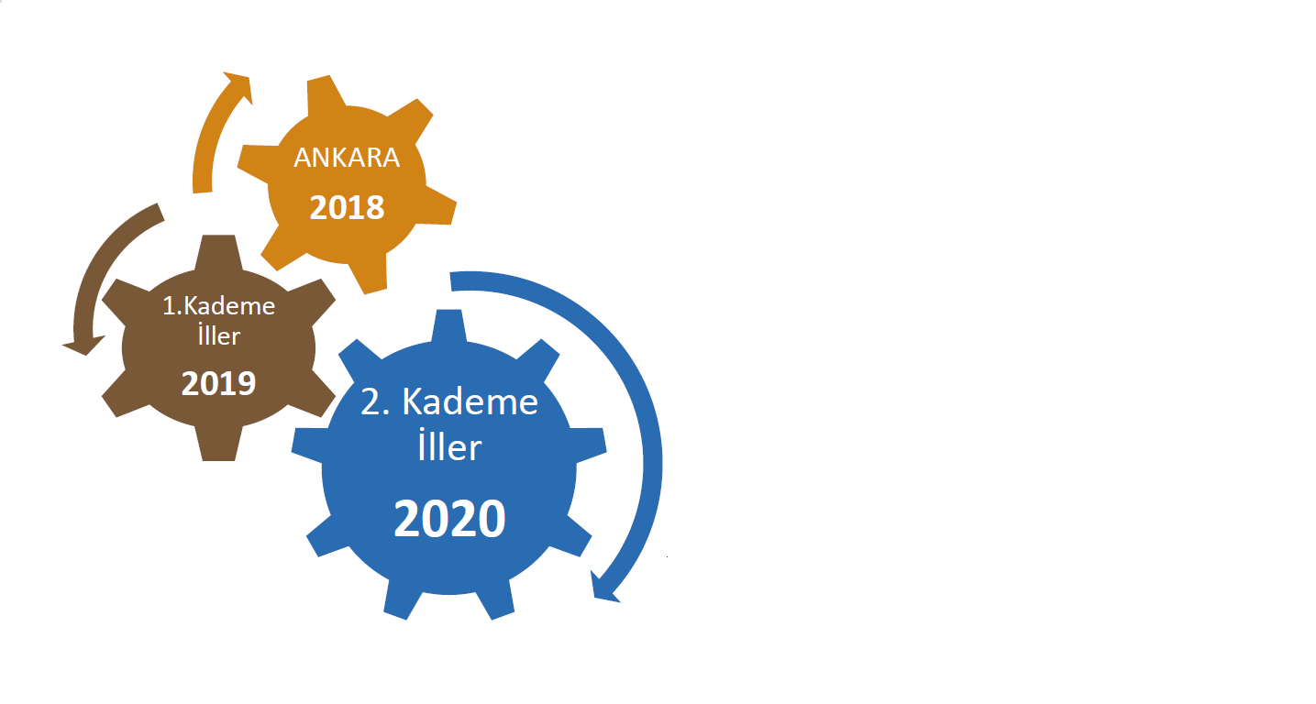
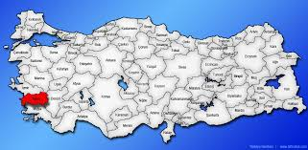
SIFIR ATIK PROJESİ
Bakanlığımız tarafından Sıfır Atık Projesi 2018-2023 yılları arasında kademeli olarak hayata geçirilmesi hedeflenmektedir.
2018 yılı itibariyle
Kamu kurumlarında
Terminaller (Havaalanı, otogar, gar, liman)
Eğitim Kurumları (Üniversiteler, okullar, enstitüler, yurtlar)
Askeri Birlikler
Sağlık kurumları (Hastaneler, aile sağlığı merkezleri…)
Eğlence ve dinlenme tesisleri (Otel, restoran, eğlence merkezi vb.)
1000 ve üzeri çalışanı olan büyük sanayi tesislerinde
proje uygulamaları başlamıştır
Aydın Çevre ve Şehircilik İl Müdürlüğü - 2018

Slide 12
SIFIR ATIK PROJESİ YOL HARİTASI
1- Odak Noktası Ve Proje Ekibi Belirlenmesi
2- Mevcut Durumun Belirlenmesi
6- Uygulama
7- Raporlama, İzleme, Önlem, Revizyon
3-Planlamanın Yapılması
4- İhtiyaçların Belirlenmesi ve Temini
5- Eğitim Ve Bilinçlendirme
Aydın Çevre ve Şehircilik İl Müdürlüğü - 2018

Slide 13
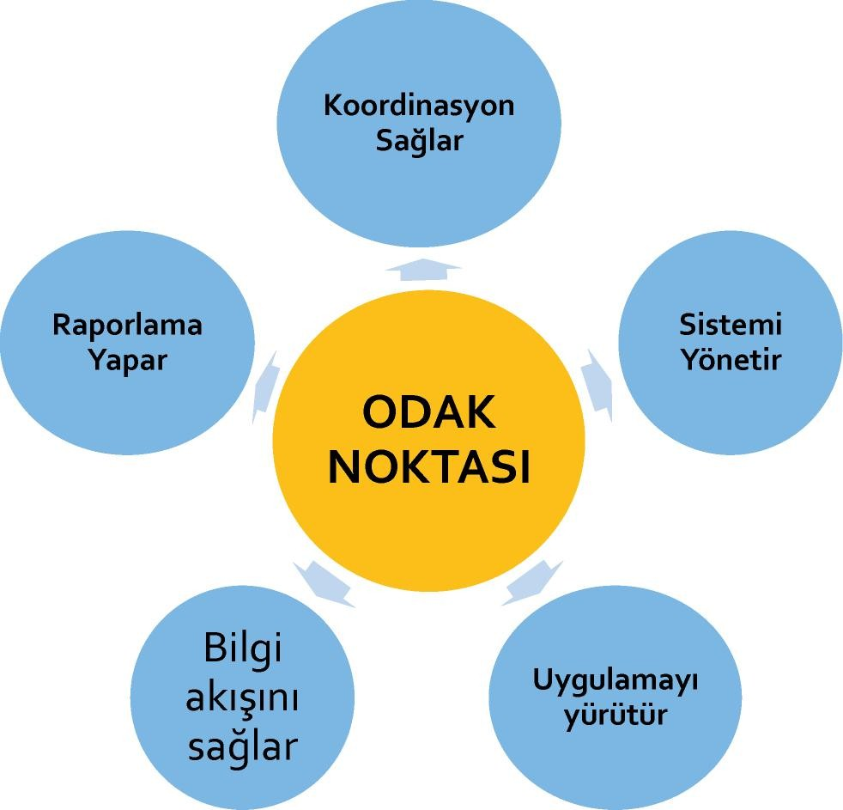
1- ODAK NOKTASI
Her kurumda sıfır atık projesini yürütecek ve yönetecek en az bir asil bir de yedek üye odak noktası olarak belirlenmelidir.
Kurumdaki sıfır atık yönetiminin etkin ve verimli bir şekilde uygulanmasından, sistemin kurulmasından, izlenmesinden Odak noktaları sorumlu olacaktır.
Aydın Çevre ve Şehircilik İl Müdürlüğü - 2018

Slide 14

1-ODAK NOKTASI
SIFIR ATIK PROJE EKİBİ
ODAK NOKTASI
TEMİZLİK GÖREVLİLERİ
Atık Geçici Depolama Alanı Sorumluları
Bakım-Onarım Sorumluları
Odak noktaları kurumlarında “Sıfır Atık Proje” ekiplerini oluşturur ve Kurumlarda sıfır atık projesinin uygulamasını proje ekibi ile birlikte sağlar
Aydın Çevre ve Şehircilik İl Müdürlüğü - 2018

Slide 15
2-MEVCUT DURUMUN BELİRLENMESİ
Yemek Hazırlama | Bakım-Onarım
Ofis | Bilişim
Laboratuvar | Diğer
Atığın kaynağı
Atığın Karakterizasyonu
Mevcut durum
Atık Türü | Oluşma Sıklığı (Gün/Hafta/Ay) | Atık Miktarı (kg)
Kağıt-karton
Plastik
Cam
………
Atığın miktarı
Atığın Özelliği
Atığı oluşturan birimler
Kişi başı atık miktarı
Aydın Çevre ve Şehircilik İl Müdürlüğü - 2018

Slide 16

2-MEVCUT DURUMUN BELİRLENMESİ
Toplam 25 Kategori
Plastik
Tekstil
Yemek Atığı
Ekmek Atığı
Tehlikeli
Evsel
Kağıt
Cam
Metal
Organik
ATIKLARIN KATEGORİLERİNİN BELİRLENMESİ
Aydın Çevre ve Şehircilik İl Müdürlüğü - 2018

Slide 17
TEHLİKESİZ ATIKLAR
Plastik
Kağıt
Cam
Metal
Kompozit
Ahşap
Tekstil
Geri Dönüşmeyen
Organik
2-MEVCUT DURUMUN BELİRLENMESİ
Aydın Çevre ve Şehircilik İl Müdürlüğü - 2018

Slide 18
TEHLİKELİ ATIKLAR
Atık Yağ
Tıbbi atık
Tıbbi Kesici delici
Atık İlaç
Bilişim ve Telek.
Pil ve akü
Kartuş, toner
Ev aletleri
Kontamine ambalaj
Basınçlı Kaplar
Yağ Filtreleri
Bitkisel atık yağ
Kontamine Bez,üstübü
Atık Motor Yağı
Televizyon, Monitör
Aydınlatma
2-MEVCUT DURUMUN BELİRLENMESİ
Aydın Çevre ve Şehircilik İl Müdürlüğü - 2018

Slide 19

3-PLANLAMA
Mevcut durum esas alınarak kuruma özgü TERMİN PLANI hazırlanır. Termin Planında ihtiyaçların belirlenme ve temin edilme süresine, eğitim takvimine ve uygulama başlangıcına yer verilir.
Belirleme
Mevzuata
göre verilen
sorumluluklar
Öncelikler
Engeller
Olası Zorluklar
Geri dönüşüm
Atık önleme çalışmaları
Kaynak verimliliği
1.Aşama
2.Aşama
Aydın Çevre ve Şehircilik İl Müdürlüğü - 2018

Slide 20
4-İHTİYAÇLARIN BELİRLENMESİ
İHTİYAÇLAR
POŞET
KUMBARA
KONTEYNER
GEÇİCİ ATIK DEPOLAMA ALANI
KOMPOST MAKİNESİ
EĞİTİM MATERYALLERİ
RAPORLAMA TABLOLARI
Aydın Çevre ve Şehircilik İl Müdürlüğü - 2018

Slide 21

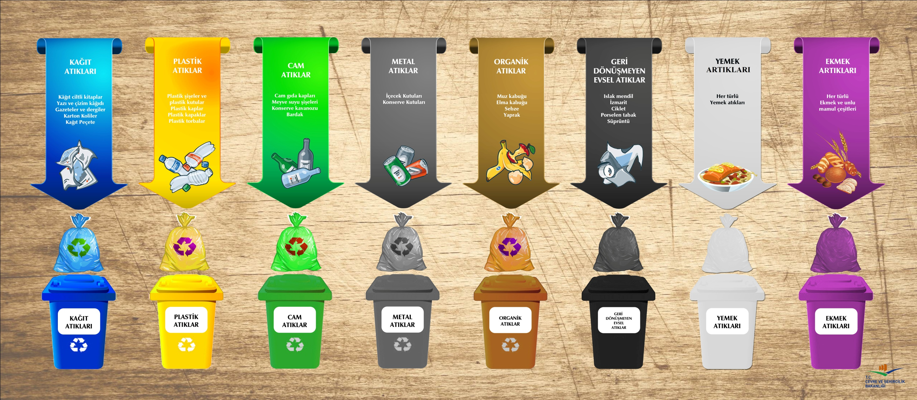
POSET/KUMBARA /KONTEYNER
* İhtiyaçların Belirlenmesi Noktasında Sıfır Atık Projesinde uygulanacak Renk Skalası
Aydın Çevre ve Şehircilik İl Müdürlüğü - 2018

Slide 22
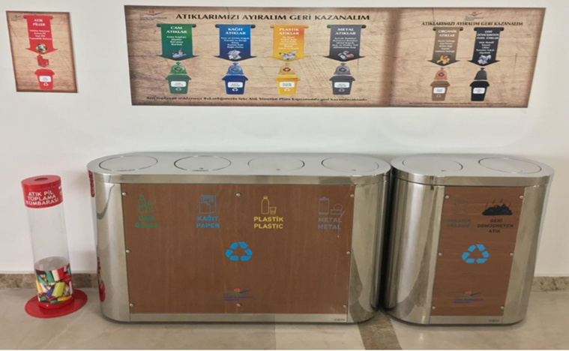




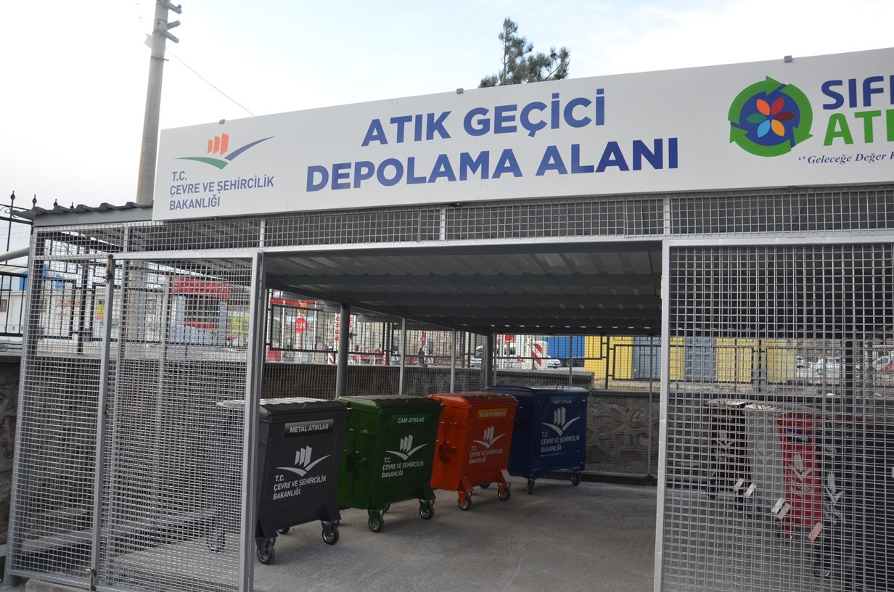
GEÇİCİ ATIK DEPOLAMA ALANI
Kullanıma hazır hale getirilir
Tabelalar
asılır.
Depolama konteynerleri yerleştirilir
İnşaatı tamamlanır
Tasarımı yapılır
Geçici
depolama
alanının yeri belirlenir
Aydın Çevre ve Şehircilik İl Müdürlüğü - 2018

Slide 23
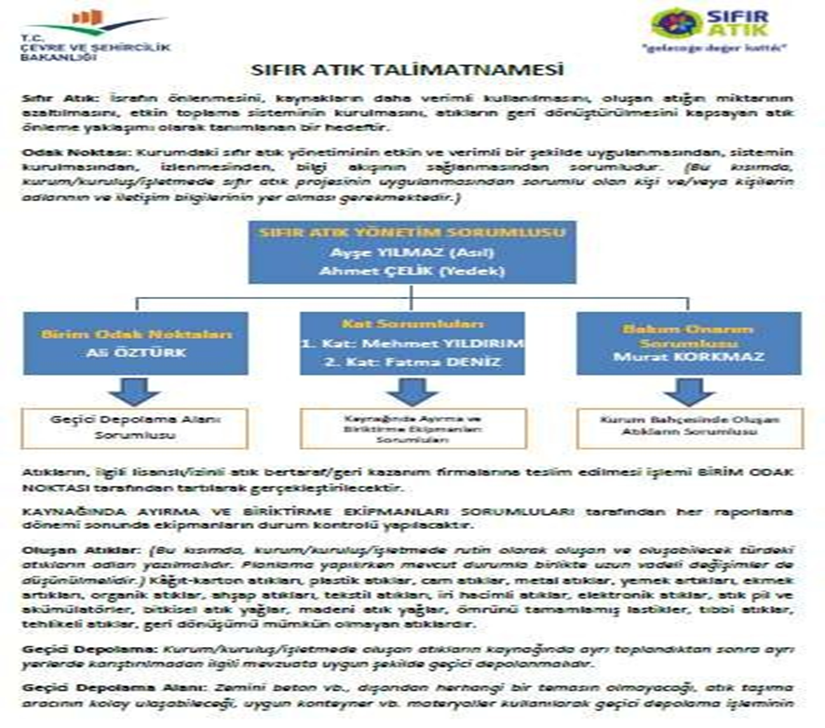
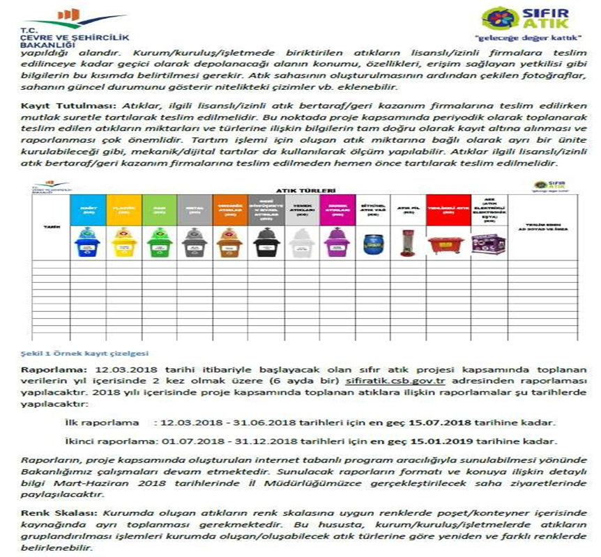
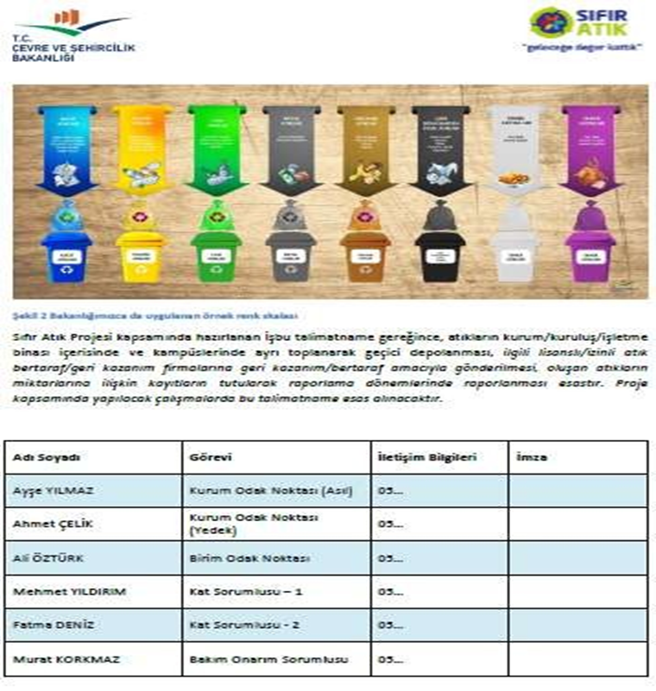
TALİMATNAME
Ne zaman?
Nasıl?
TOPLAMA
TAŞIMA
GEÇİCİ DEPOLAMA
UYGULAMA
1-Amaç
2-Sorumluluk
3-Ekipmanlar a.Biriktirme Kapları
b. Atık Taşıma Ekipmanları
c.Geçici Ara Depolama
Alanları
d.Formlar
4-Uygulama a.Toplama
b.Taşıma
c.Geçici Depolama Alanı
5-Kat Görevlilerine Teslim Edilecek Atıkların Yönetimi
6-Bakım-onarım faaliyetleri sonucu oluşan atıklar
7-Hayvan barınağına gönderilecek ekmek ve yemek atıkları
8-Kurum Tabipliğinde oluşan Tıbbi Atıklar
9_Atığın Teslime edileceği yerler
10-Geçici depolama Alanı Sorumluları
11-Atıkların veri kaydı, raporlanması ve Atık Beyanları
Ne şekilde?
Kimler?
Aydın Çevre ve Şehircilik İl Müdürlüğü - 2018

Slide 24
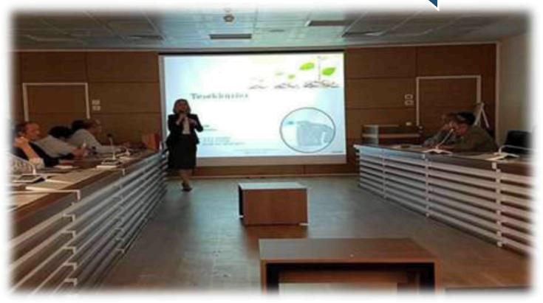
5-EĞİTİM VE BİLİNÇLENDİRME
ODAK NOKTALARI
KAT GÖREVLİLERİ
BAKIM ONARIM PERSONELLERİ
1.GRUP
GEÇİCİ DEPOLAMA SORUMLULARI
2.GRUP
KURUM ÇALIŞANLARI
Aydın Çevre ve Şehircilik İl Müdürlüğü - 2018

Slide 25

6-UYGULAMA
TOPLAMA
TAŞIMA
Temin edilen biriktirme ekipmanları personellerin kolayca ulaşabileceği noktalara, uygun aralıklarla yerleştirilir.
Ekipmanlara göre tasarlanmış bilgilendirme afişleri kolay görülebilecek yerlere asılır.
GEÇİCİ DEPOLAMA
RAPORLAMA
Toplanan atıklar Geçici Depolama Alanında depolanır.
Değerlendirilebilir atıklar lisanslı geri kazanım tesislerine, değerlendirilemeyen atıklar ise lisanslı bertaraf tesislerine gönderilir.(PAYDAŞLAR)
Aydın Çevre ve Şehircilik İl Müdürlüğü - 2018

Slide 26

BELEDİYELER
LİSANSLI TAT
FİRMALARI
PAYDAŞLARI
Aydın Çevre ve Şehircilik İl Müdürlüğü - 2018

Slide 27
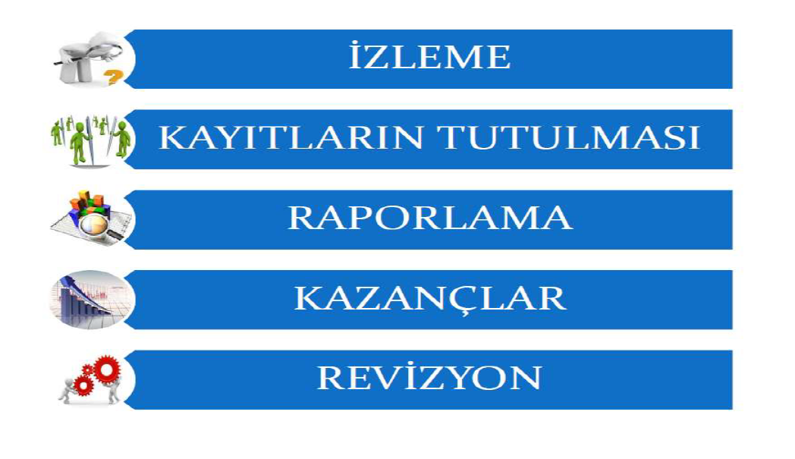
7-DEĞERLEDİRME
Uygulamanın etkinliğinin değerlendirilmesi amacıyla izleme ekipleri uygulamayı değerlendirir.
Elde edilen verilere ilişkin raporlama yapılır.
Eksiklikler ve geliştirilecek taraflar tespit edilir ve önlemler alınır.
Aydın Çevre ve Şehircilik İl Müdürlüğü - 2018

Slide 28
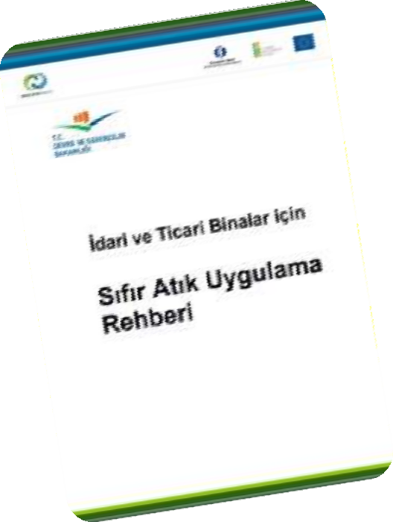
SIFIR ATIK UYGULAMA REHBERİ
Bakanlığımız tarafından Tüm bu sıfır atık çalışmalarında mevzuatlara uygun, doğru bir Atık Yönetim Felsefesinin oluşturulması acıyla; Projenin uygulayıcı Kamu Kurum ve Kuruluşlarına yol gösterici olan Sıfır Atık Uygulama Rehberi hazırlanmıştır.
Aydın Çevre ve Şehircilik İl Müdürlüğü - 2018

Slide 29
SIFIR ATIK UYGULAMA REHBERİ
Projenin web sayfası:
http://sifiratik.csb.gov.tr
Sıfır atık sistemi ile ilgili genel bilgilerin yer aldığı, Çevre ve Şehircilik Bakanlığında yürütülen Sıfır Atık Projesi ile ilgili bilgilendirme sunumu, Sıfır Atık Uygulama Rehberi ve atıklarla ilgili faydalı bilgiler yüklenmiş olup web sayfası sürekli güncellenmektedir.
.
Aydın Çevre ve Şehircilik İl Müdürlüğü - 2018

Slide 30
İlimizde yapılan Sıfır Atık Sokak Röportajı Videosu

Slide 31
BAKANLIĞIMIZ UYGULAMALARI
CUMHURBAŞKANLIĞI
KÜLLİYESİ
ÇEVRE VE ŞEHİRCİLİK BAKANLIĞI
ANA HİZMET BİNASI
Aydın Çevre ve Şehircilik İl Müdürlüğü - 2018

Slide 32
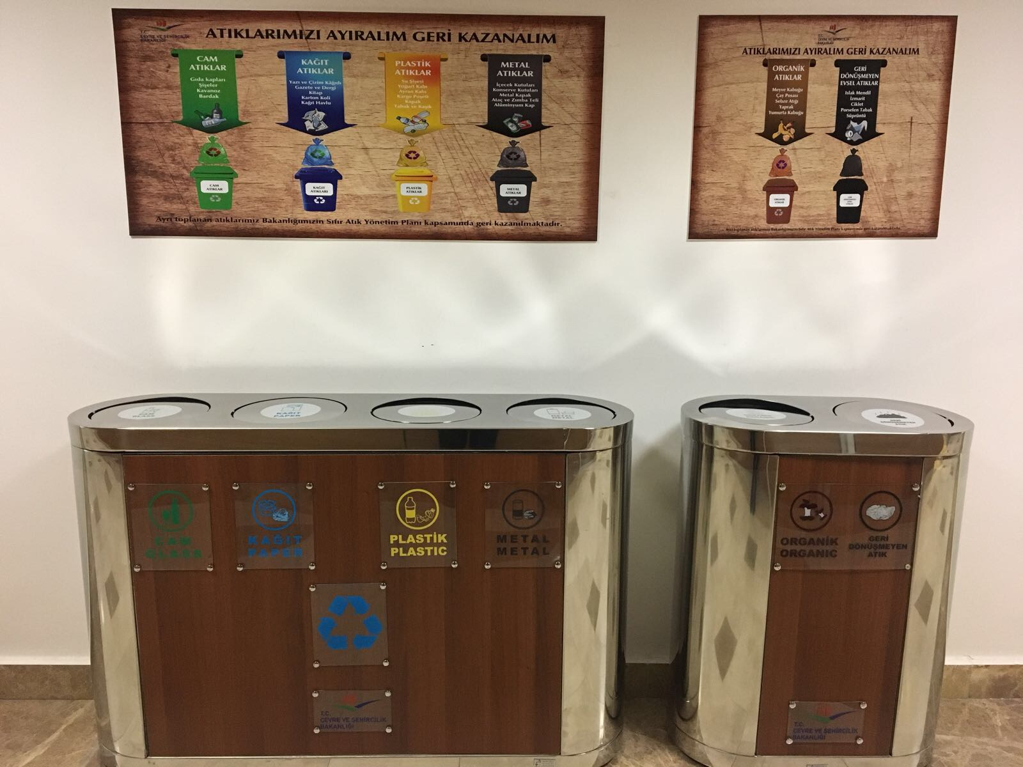
Plastik Atıklar
Geri Dönüşüm
Kağıt Atıklar
Geri Dönüşüm
Cam Atıklar
Geri Dönüşüm
Metal Atıklar
Geri Dönüşüm
Organik Atıklar
Kompost
Geri Dönüşmeyen
Bertaraf
Aydın Çevre ve Şehircilik İl Müdürlüğü - 2018

Slide 33
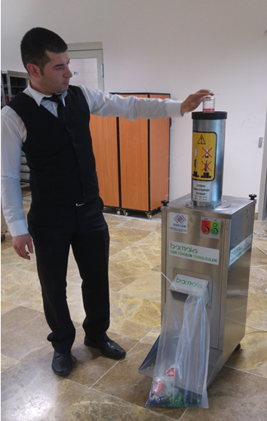
Bakanlığımızda toplanan atık camlar, Atık Geçici Depolama Alanında bulunan cam kırma makinesinde kırılarak, hacimden %30 oranında tasarruf sağlanmaktadır.
Aydın Çevre ve Şehircilik İl Müdürlüğü - 2018

Slide 34
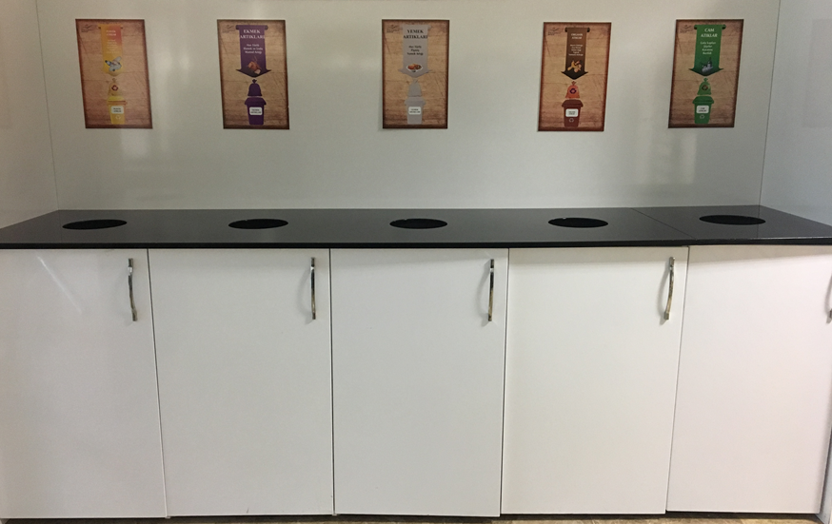
Bakanlığımız yemekhanesinde oluşan atıklar için biriktirme ekipmanları uygun yerlere yerleştirilmiş olup oluşan atıklar kaynağında ayrı olarak toplanmaktadır.
Aydın Çevre ve Şehircilik İl Müdürlüğü - 2018

Slide 35
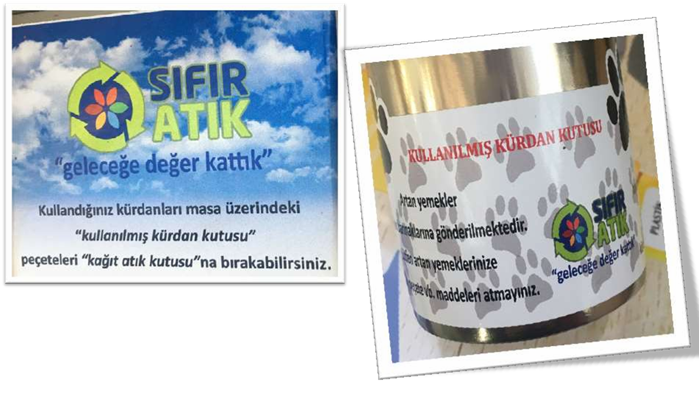
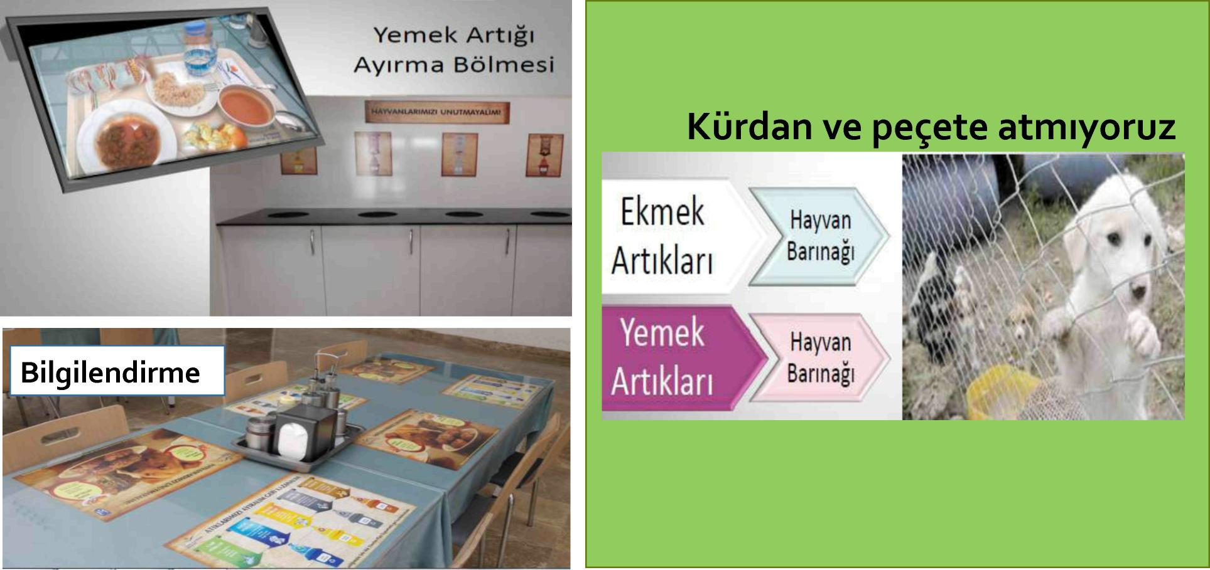
Aydın Çevre ve Şehircilik İl Müdürlüğü - 2018

Slide 36
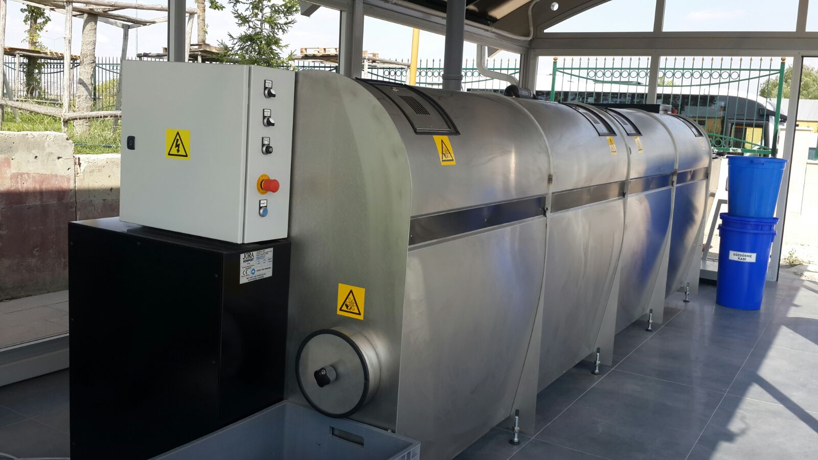
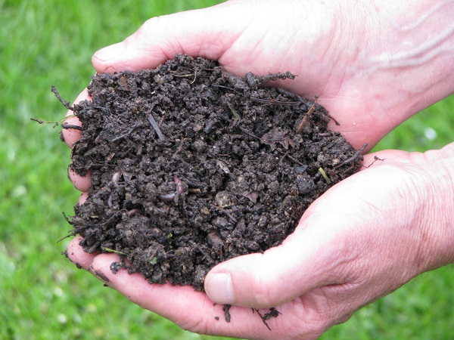
KOMPOST MAKİNESİ
Organik atıklar, meyve ve sebze artıkları, yumurta kabukları, çay posaları, park-bahçe atıkları vb. bitkisel kökenli atıklardır.
Bakanlığımızda oluşan organik atıklar toplanarak, kompost makinesinde kompost yapılmaktadır. Elde edilen kompost, toprak iyileştirici özelliktedir.
Aydın Çevre ve Şehircilik İl Müdürlüğü - 2018

Slide 37
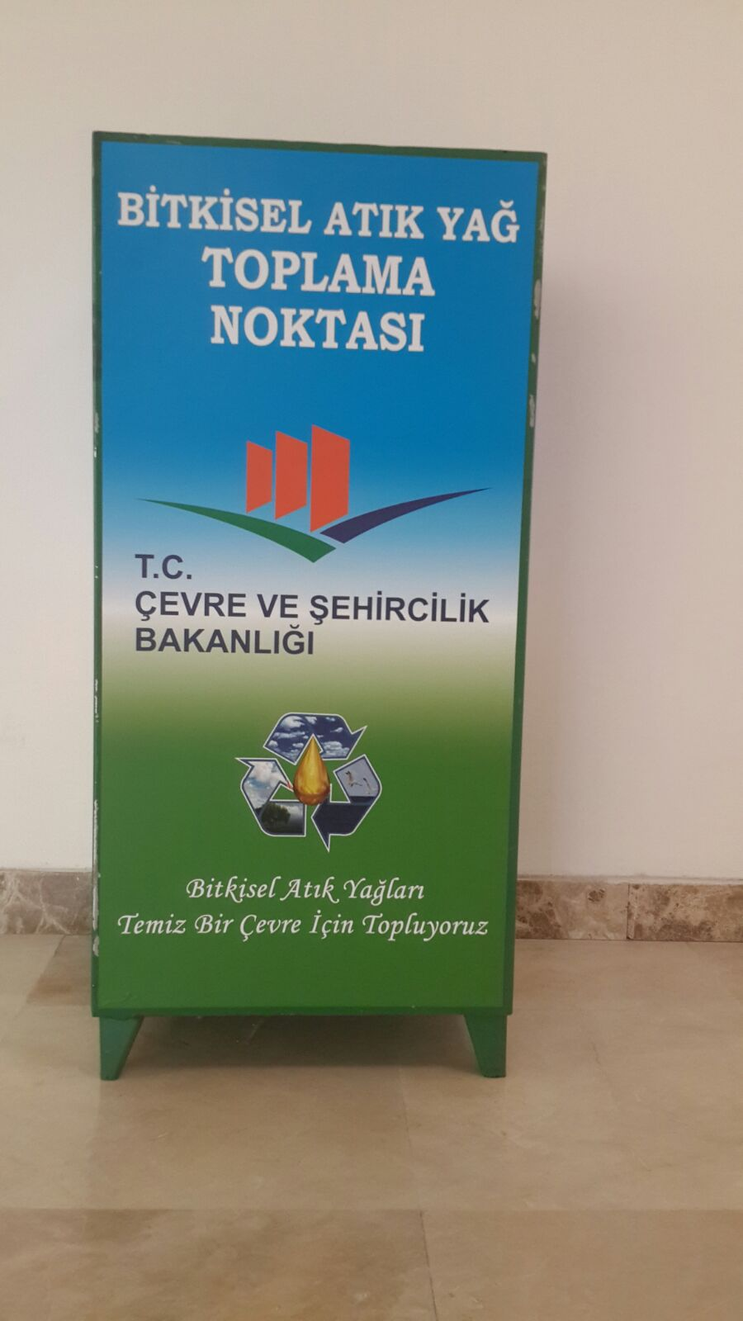
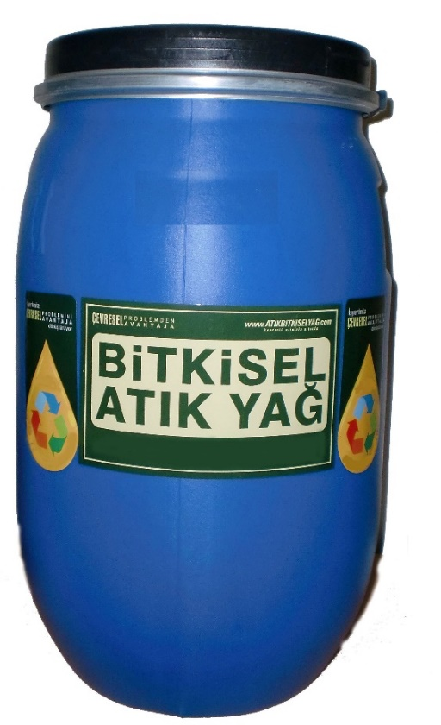
Bitkisel Atık Yağ
Biyodizel
Bitkisel atık yağlar, atıksu toplama sistemlerinin daralmasına ve tıkanmasına; toprak kirlenmesi ile beraber yeraltı suyu kirlenmesine sebep olmaktadır. Bu nedenle ayrı toplanması gerekmektedir.
Aydın Çevre ve Şehircilik İl Müdürlüğü - 2018

Slide 38
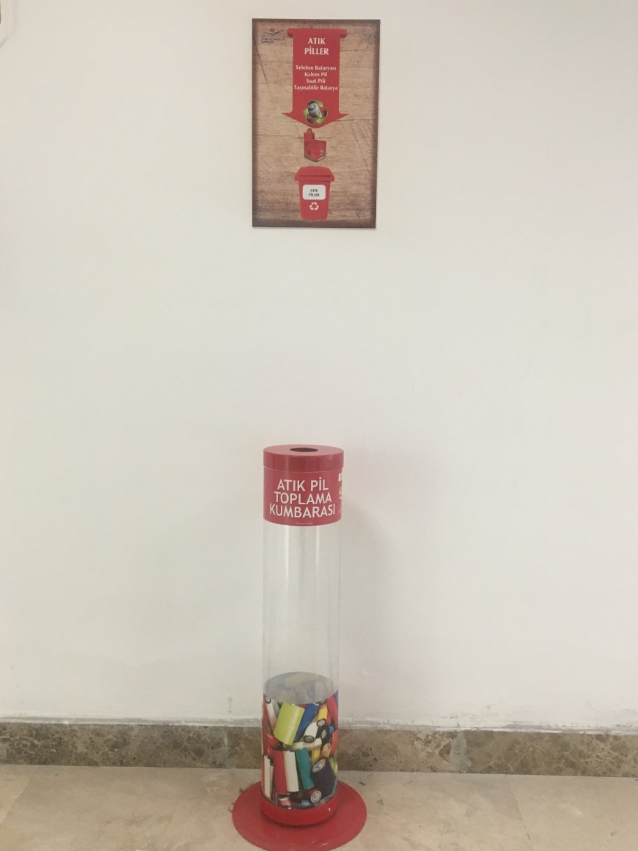
Atık piller, içeriğinde bulunan ağır metaller nedeniyle çevre ve insan sağlığına zararlı etkilerde bulunabilecek atıklardandır ve ayrı toplanması gereklidir.
Bakanlığımızda oluşan atık piller için özel olarak tasarlanmış biriktirme ekipmanları koridorlarda personelin kolayca ulaşabileceği noktalara, uygun sayıda yerleştirilmiştir.
Aydın Çevre ve Şehircilik İl Müdürlüğü - 2018

Slide 39
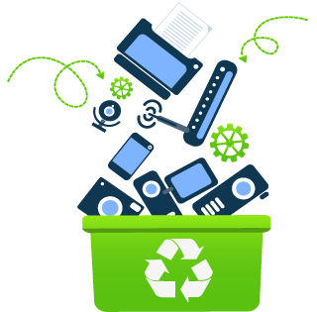
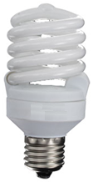
Atık elektrikli ve elektronik eşyalar, içeriğinde bulunan ağır metaller nedeniyle çevre ve insan sağlığına zararlı etkilerde bulunabilecek atıklardandır ve ayrı toplanması gereklidir.
Ayrıca içeriğinde bulunan altın, gümüş, bakır gibi değerli madenlerin geri kazanımının sağlanması açısından da önemli atıklardandır.
Aydın Çevre ve Şehircilik İl Müdürlüğü - 2018

Slide 40
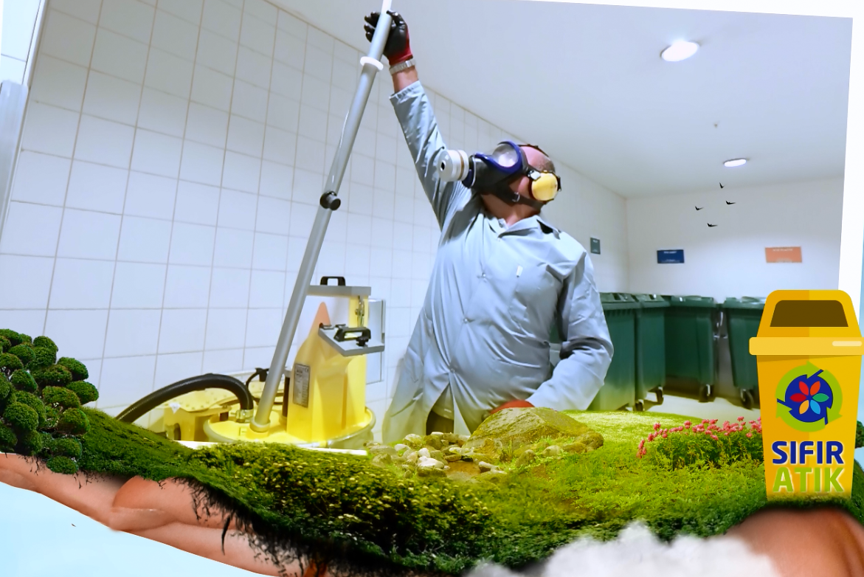
Bakanlığımızda toplanan floresan lambalar, Atık Geçici Depolama Alanında bulunan Floresan Kırma Makinesinde kırılarak, içerisinde bulunan zararlı gazların kontrol altına alınması sağlanmaktadır. Böylece hem taşıma esnasında meydana gelebilecek herhangi bir kırılma nedeniyle içerisindeki zararlı gazların etrafa yayılması engellenmekte hem de hacimden tasarruf sağlanmaktadır.
Aydın Çevre ve Şehircilik İl Müdürlüğü - 2018

Slide 41

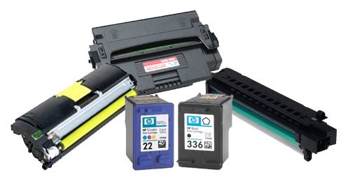
Tehlikeli atıklar: yanıcı, yakıcı, kanserojen, patlayıcı, tahriş edici, zehirli özelliğe sahip atıklardır.
Toner-kartuşlar
kontamine ambalajlar
kontamine filtreler
basınçlı kaplar vb.
Bakanlığımızda oluşan atık elektrikli ve elektronik eşyalar ile tehlikeli özellikteki atıklar, şeffaf bir poşet içerisine konularak kat görevlilerine teslim edilmekte ve kat görevlileri tarafından Atık Geçici Depolama Alanına götürülerek uygun konteynerler içerisinde, her biri ayrı depolanmaktadır.
Aydın Çevre ve Şehircilik İl Müdürlüğü - 2018

Slide 42
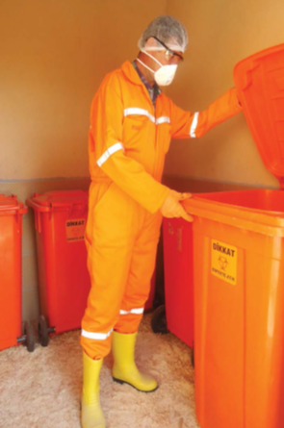
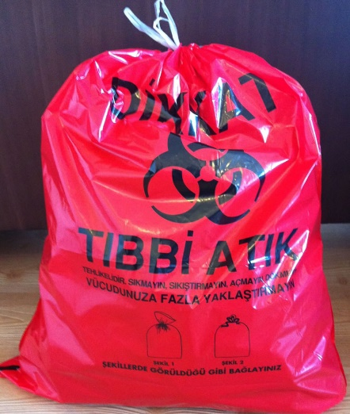
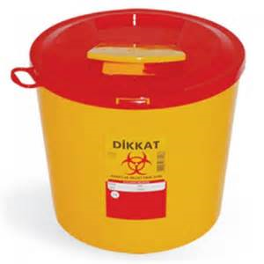
Tıbbi atıklar, doğrudan veya aracı hayvanlarla bulaşan, cüzzam, veba, kolera, dizanteri, tüberküloz, kuduz, sıtma gibi hastalıklara sebebiyet verebilen atıklardandır. Bu nedenle hiçbir suretle diğer atıklarla karıştırılmamalı, ayrı olarak toplanması sağlanmalıdır.
Bakanlığımız Tabipliğinde oluşan tıbbi atıklar, bu konuda özel olarak eğitilmiş tıbbi atık görevlisi tarafından toplanmaktadır.
Aydın Çevre ve Şehircilik İl Müdürlüğü - 2018

Slide 43
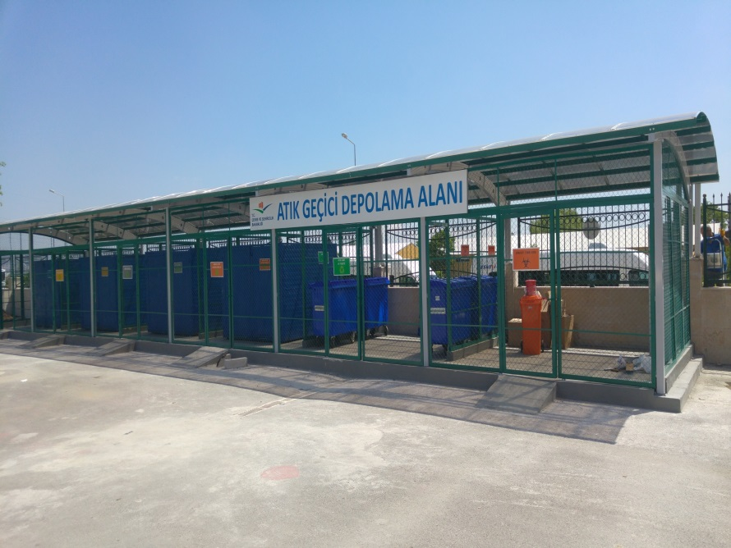
Toplanan atıklar geçici depolama alanında atık türlerine göre ayrı olarak depolanmakta ve kayıt altına alınmaktadır.

Slide 44
BAKANLIĞIMIZDA SIFIR ATIK KAPSAMINDA SU YÖNETİMİ
Aydın Çevre ve Şehircilik İl Müdürlüğü - 2018

Slide 45
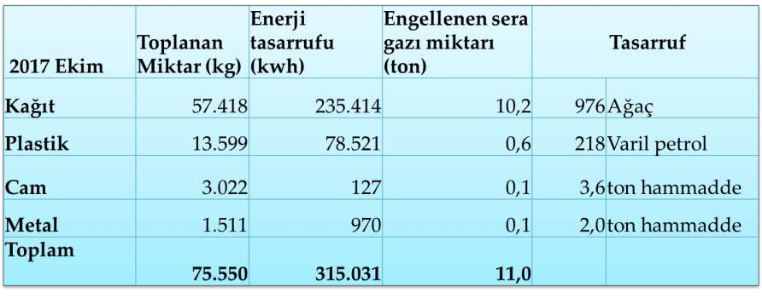
Aydın Çevre ve Şehircilik İl Müdürlüğü - 2018

Slide 46
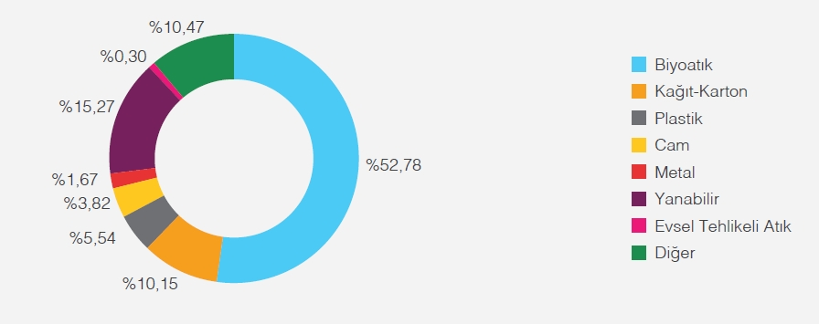
2016 Toplam Atık Miktarı : 31 583 000 ton
Yıllık 1 milyar TL ekonomik değer kaybediyoruz!
Aydın Çevre ve Şehircilik İl Müdürlüğü - 2018

Slide 47

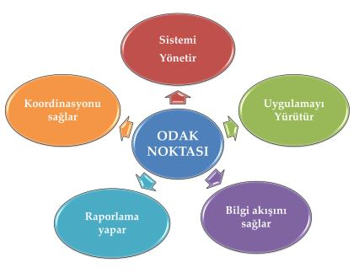
İL MÜDÜRLÜĞÜMÜZ UYGULAMALARI
İl Müdürlüğümüzde Sıfır Atık Projesi Kapsamında;
Kurumdaki sıfır atık yönetim sisteminin kurulmasından, etkin ve verimli bir şekilde uygulanmasından ve izlenmesinden sorumlu 1 asil, 1 yedek olmak üzere 2 kişi ODAK NOKTASI olarak görevlendirildi.
Belirlenen bu kişiler tarafından, sıfır atık yönetimini sağlayacak bir çalışma ekibi kuruldu.
Aydın Çevre ve Şehircilik İl Müdürlüğü - 2018

Slide 48

Atığın özelliği, miktarı, kaynağı belirlenmiş olup, atık biriktirme, toplama ve taşıma yöntemleri, atık geçici depolama alanları ile atıkların teslim edildiği yerlere ilişkin bilgileri içeren mevcut atık yönetimi oluşturulmuştur.
Aydın Çevre ve Şehircilik İl Müdürlüğü - 2018

Slide 49
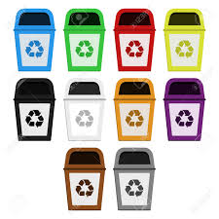
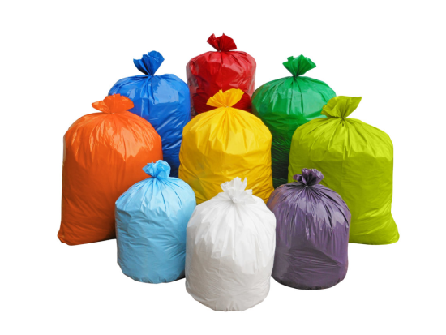
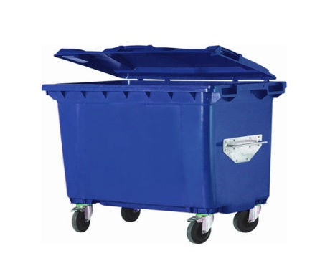

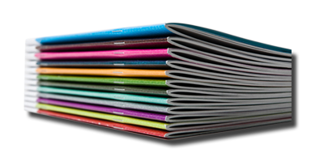
Uygulamada kullanılacak tüm ihtiyaçlar belirlenerek listelendi.
Kumbara, poşet, taşıma aracı, konteyner vb. materyalleri temin edildi.
Uygulamanın ne şekilde, ne zaman, kimler tarafından gerçekleştirileceğine ilişkin Sıfır Atık Uygulama Talimatnamesi hazırlandı.
KUMBARA
POŞET
TAKİP ÇİZELGESİ
EĞİTİM MATERYALİ
TAŞIMA ARACI
KONTEYNER
Aydın Çevre ve Şehircilik İl Müdürlüğü - 2018

Slide 50
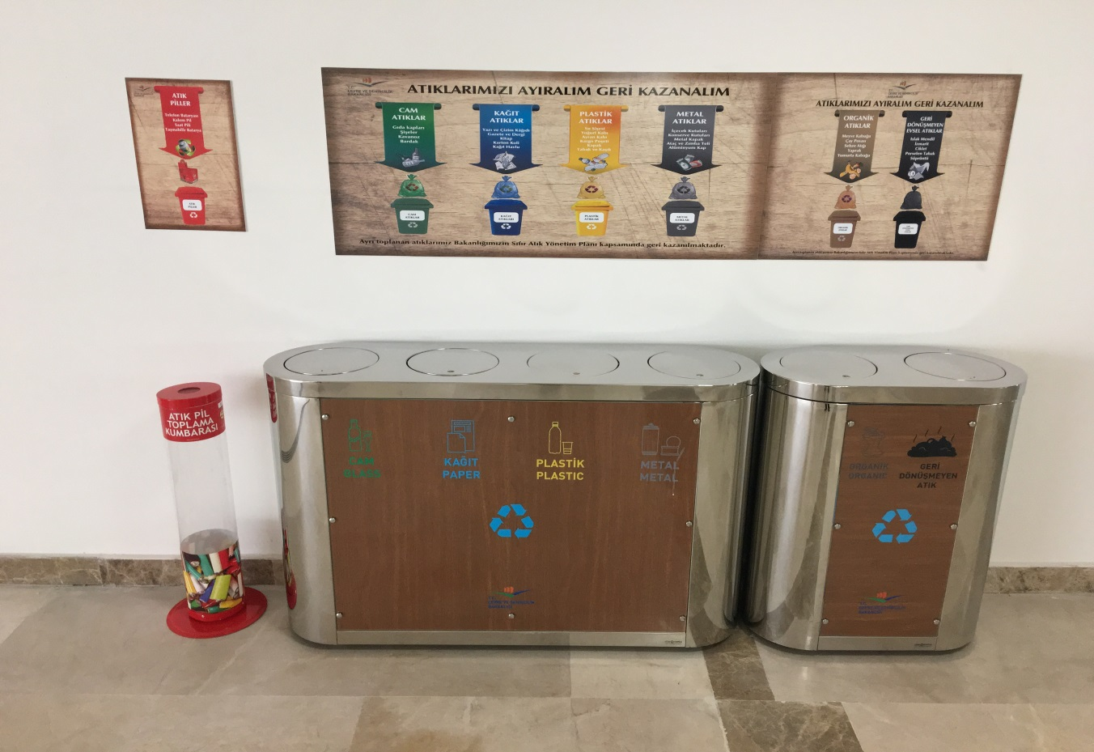
İl Müdürlüğümüzün kat planları dikkate alınarak temin edilen biriktirme ekipmanları personellerin kolayca ulaşabileceği noktalara, uygun aralıklarla yerleştirildi, ekipmanlara göre tasarlanmış bilgilendirme materyalleri kolay görülebilecek yerlere asıldı.

Slide 51
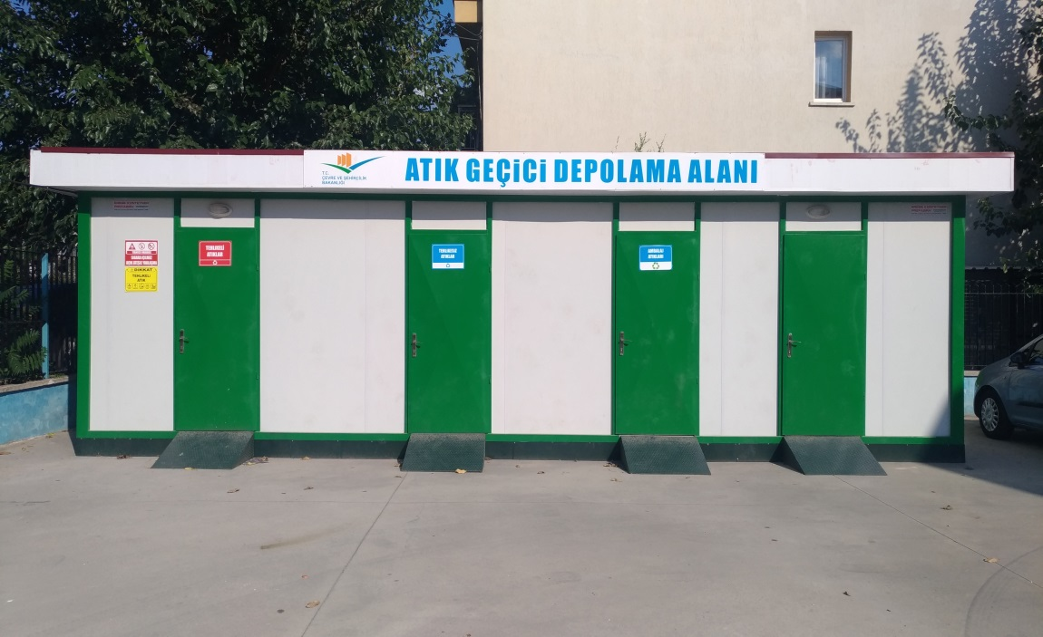
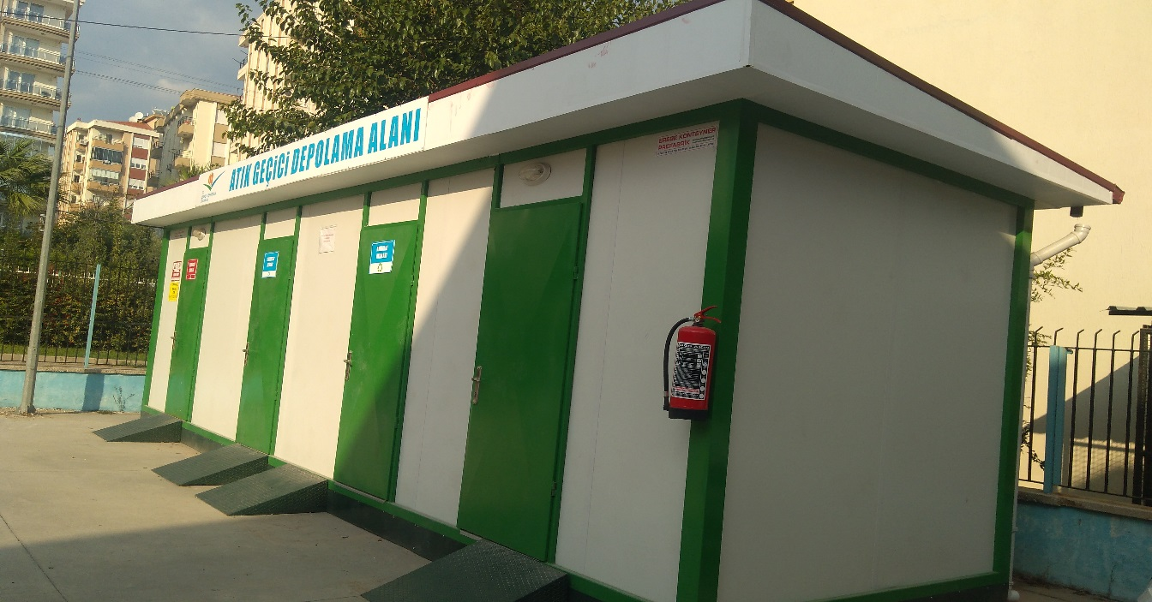
Kurumumuzda Mevzuatın uygun gördüğü sürelerde atıkların geçici olarak depolanacağı GEÇİCİ ATIK DEPOLAMA ALANI oluşturuldu.
Aydın Çevre ve Şehircilik İl Müdürlüğü - 2018

Slide 52
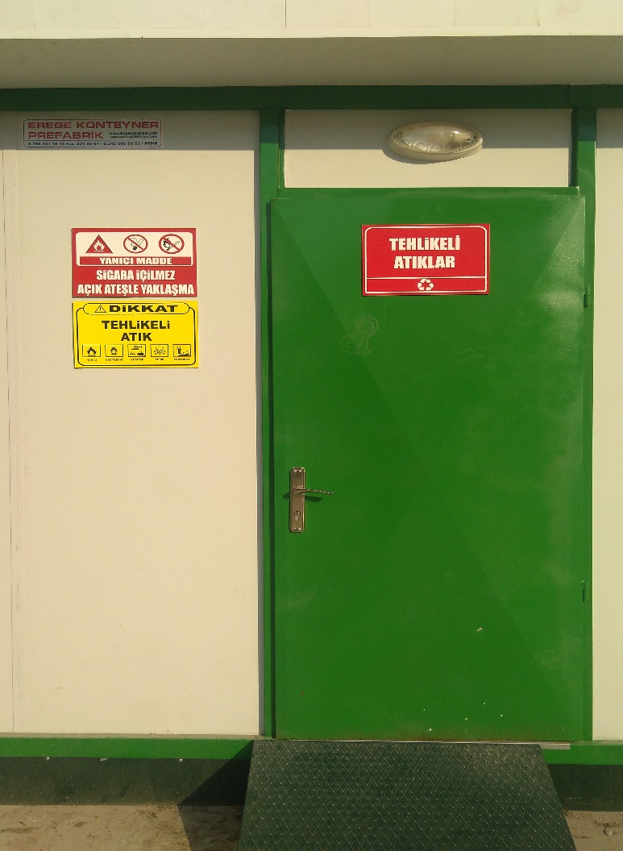
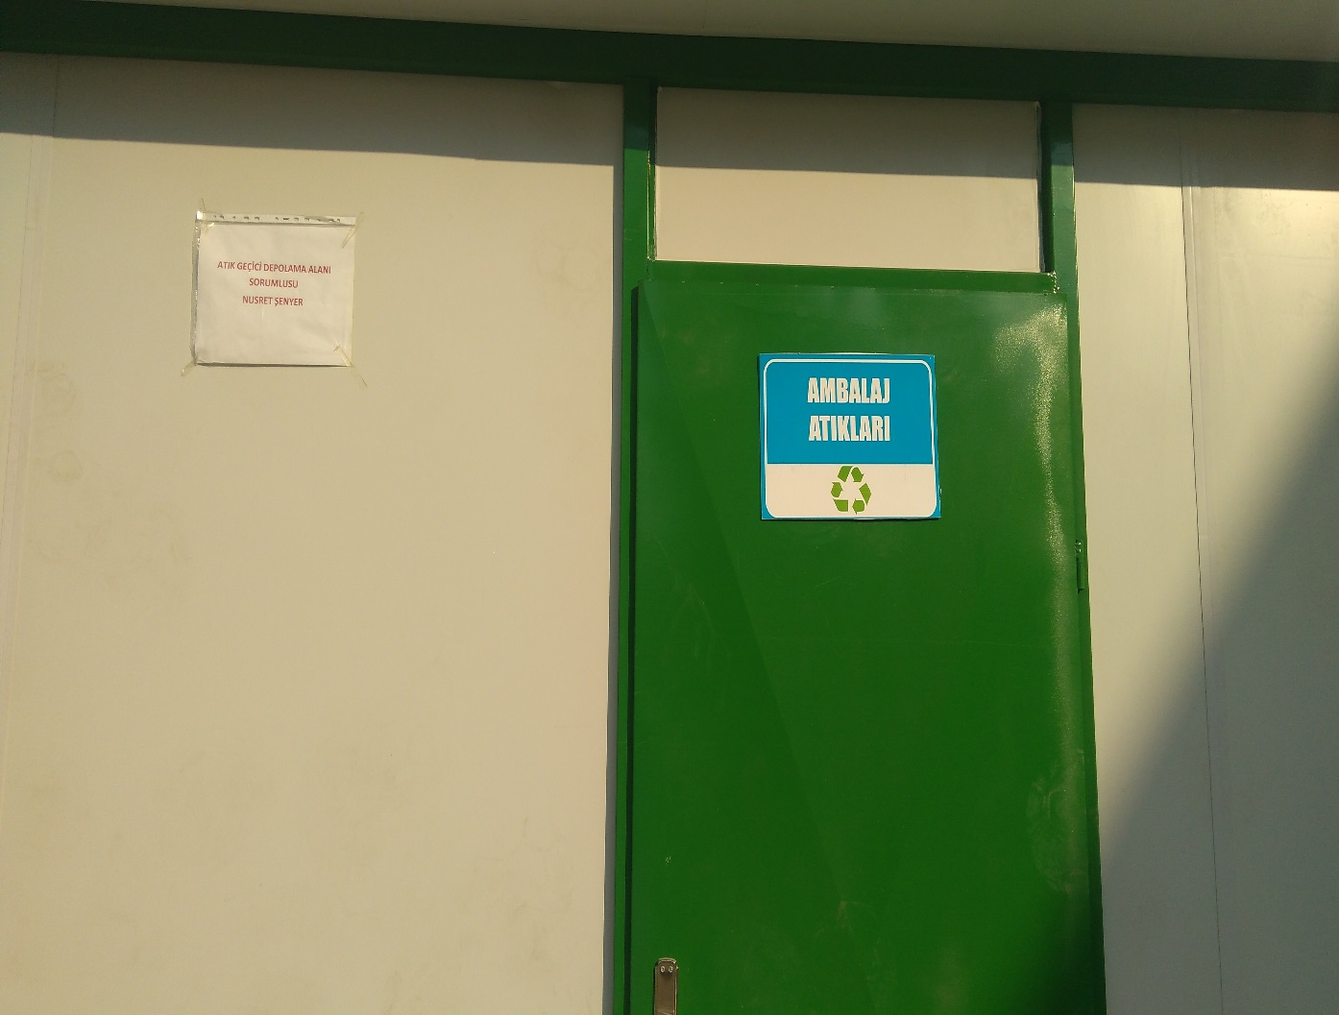
GEÇİCİ ATIK DEPOLAMA ALANI

Slide 53




TEHLİKELİ ATIKLAR

Slide 54



AMBALAJ ATIKLARI

Slide 55


ATIK MİKTAR TAKİBİ

Slide 56


Odak noktası tarafından, bakım onarım sorumluları, temizlik görevlileri, geçici depolama alanı sorumluları ve tüm kurum çalışanları esas alınarak bilgilendirme eğitimleri yapıldı.

Slide 57
KURUMLARIMIZDA YAPILACAK ÇALIŞMALAR
ÖZETLEYECEK OLURSAK
Kurum Odak noktalarının belirlenmeli.
Proje Ekibi oluşturulmalı.
Kurum bazında atıklar kaynağında ayrılarak Sıfır Atık Projesi başlatılmalı.
Odak noktalarınca kurum personeline eğitim verilmeli.
Kurumlar tarafından Proje Talimatnamesi hazırlanmalı.
Üçer aylık periyotlarda (Haziran-Temmuz-Ağustos Dönemi), Kurum/kuruluş/işletme bünyesinde proje kapsamında yapılan çalışmalar ve oluşan atıklara ait envanter bilgileri İl Müdürlüğümüze Gönderilmelidir.
Aydın Çevre ve Şehircilik İl Müdürlüğü - 2018

Slide 58


Her kurum/kuruluşta oluşan atık türlerine göre farklı planlamalar yapılabilir.
Atık kumbaralarındaki bölme sayısı değişkenlik gösterebilir.
Kurumda/kuruluşta halihazırda yapılan bir uygulama varsa mevcut uygulama geliştirilebilir ya da daha sistemli hale getirilebilir.

Slide 59

Dinlediğiniz için teşekkürler…

